Slide 1
OOBE
首次开机自动运行 帮您快速设置电视

Slide 2
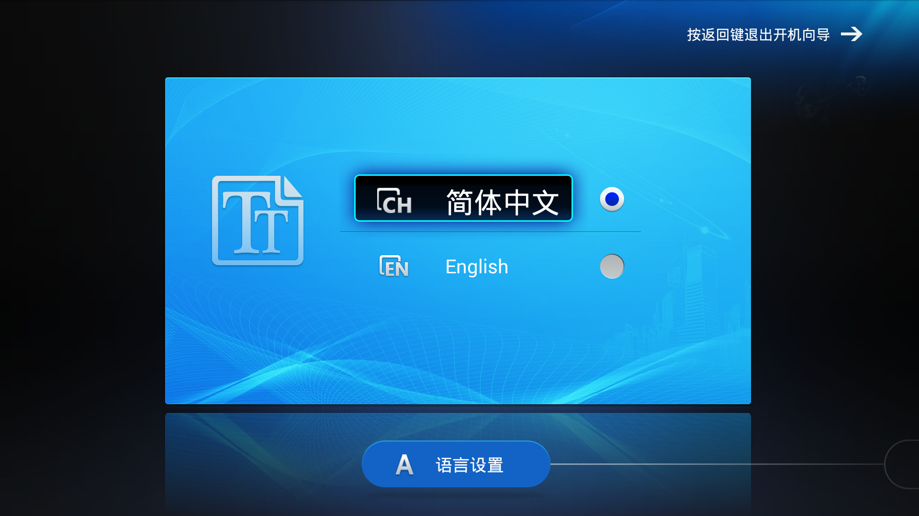
第一步：语言设置
设置电视机语言，选择简体中文或者英文。

Slide 3
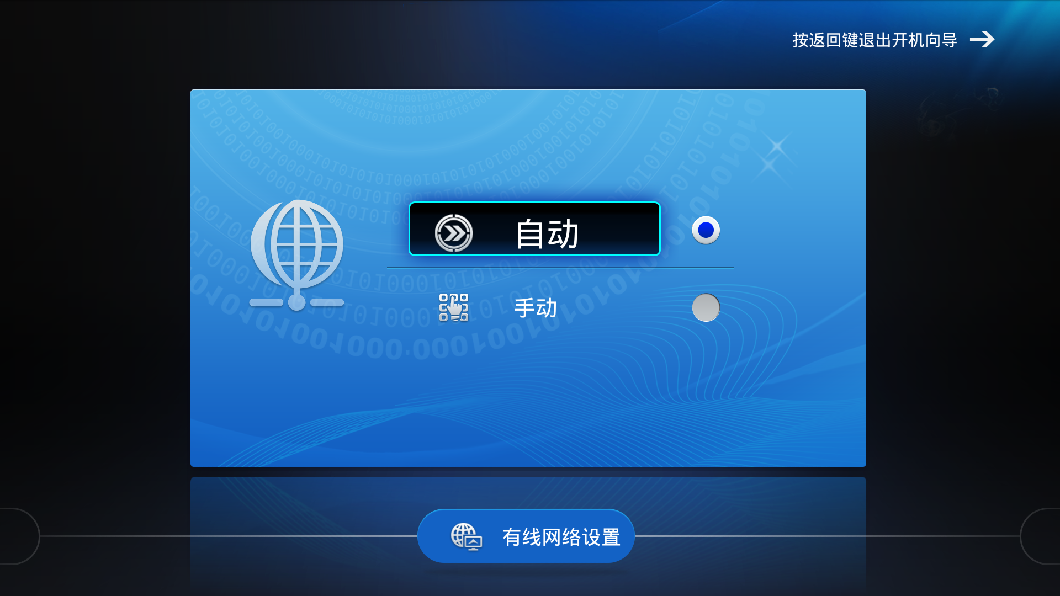
第二步：网络设置
插入网线，自动进行配置，让您快速接入因特网。

Slide 4
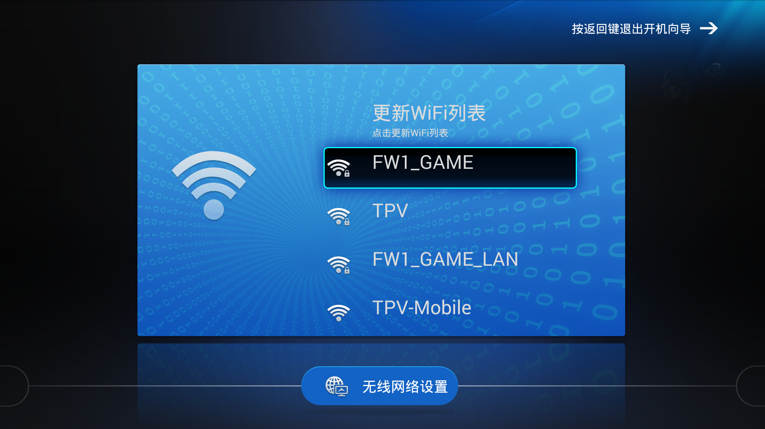
第二步：网络设置
想摆脱网线，选择您的无线路由器，输入密码轻松连接。

Slide 5
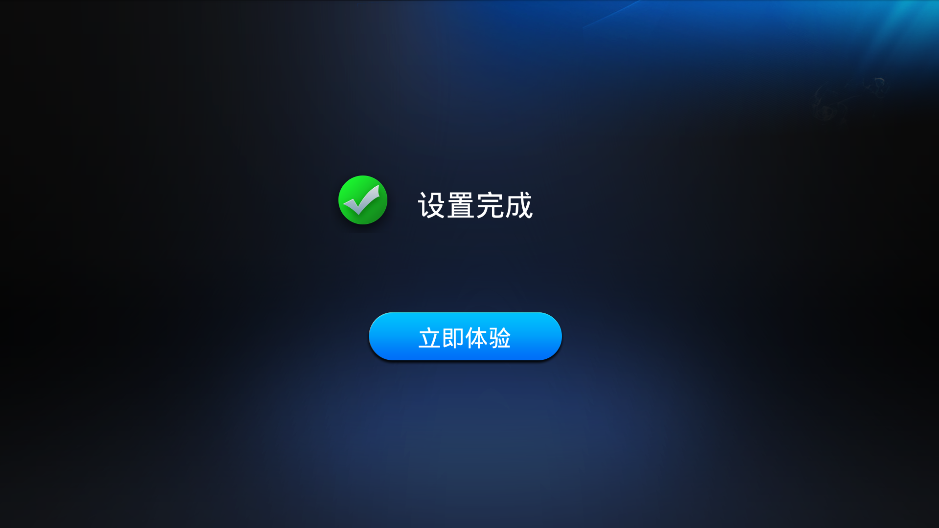
第三步：完成
现在，开始体验您的智能电视之旅。

Slide 6
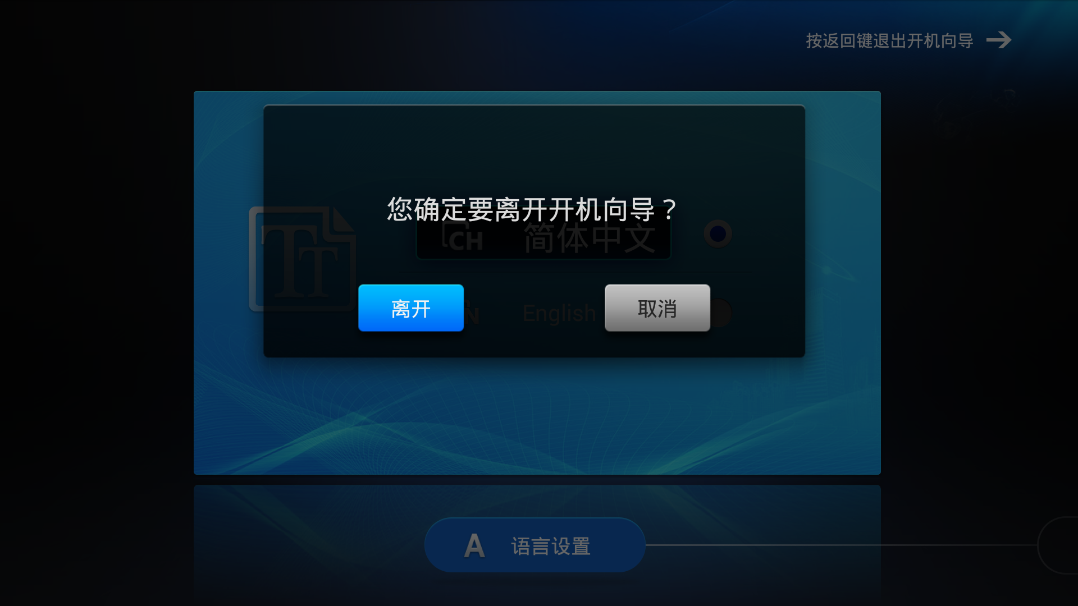
中途离开
您也可以在任意界面选择离开，稍后再去设置电视。

